Slide 1
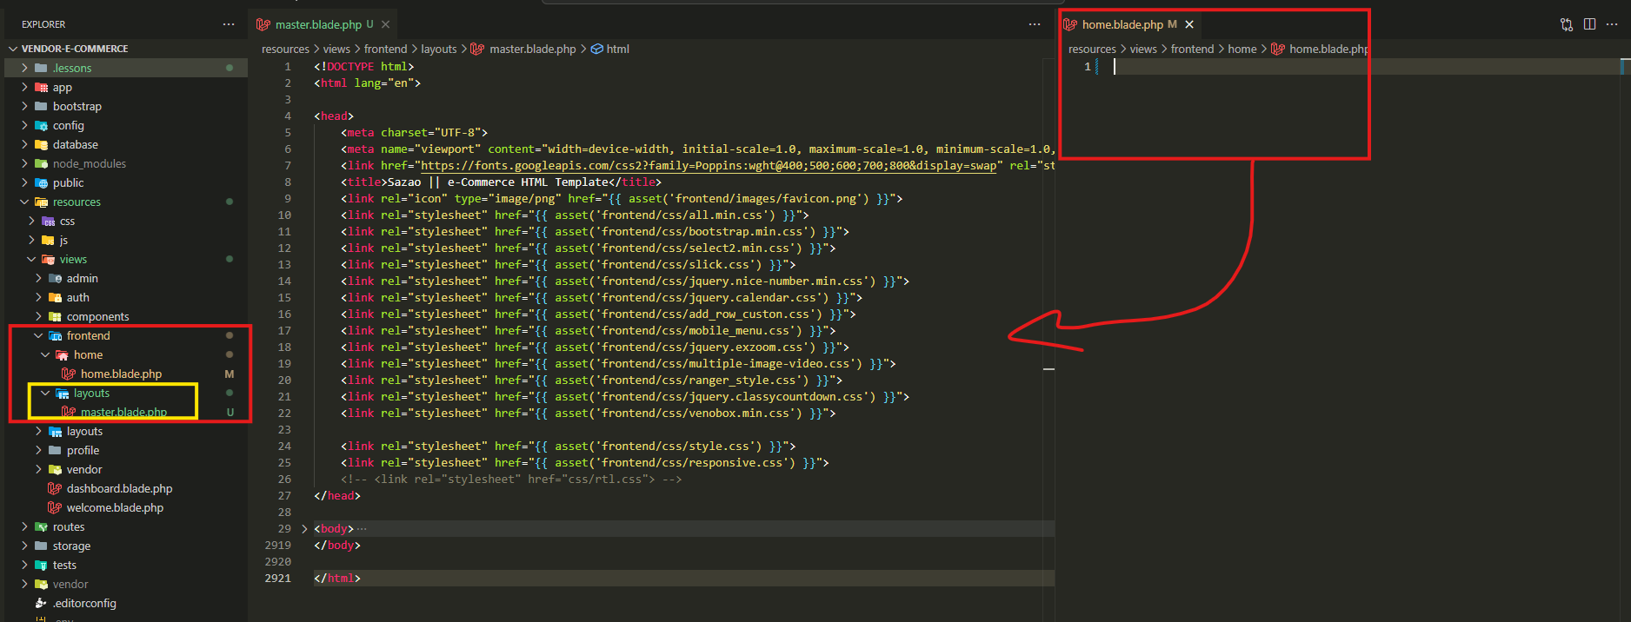
`resources\views\frontend\home\home.blade.php` faylındakı kodları, `resources\views\frontend\layouts\master.blade.php` faylına köçürürük.

Slide 2
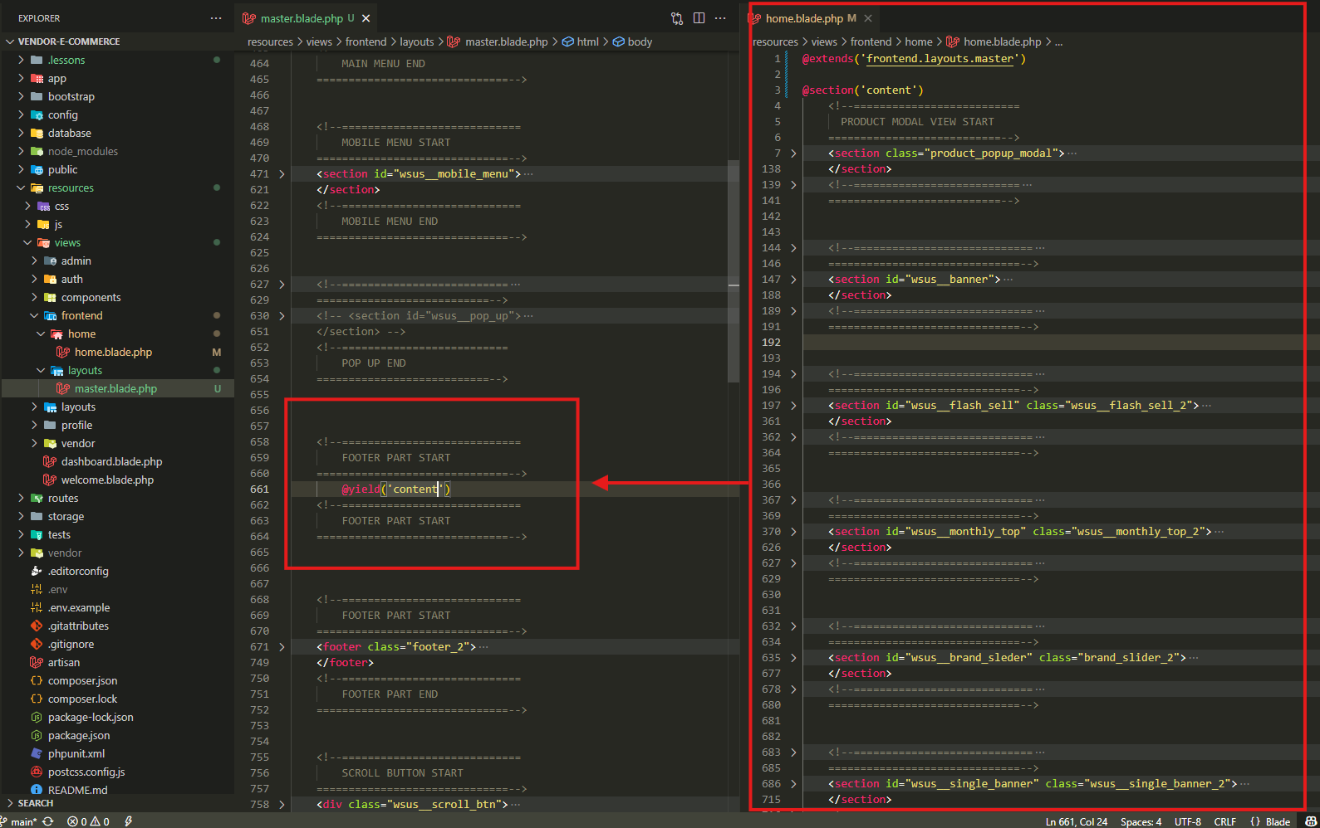
`resources\views\frontend\layouts\master.blade.php` faylındakı qırmızı ilə işarətlənən hissəni `resources\views\frontend\home\home.blade.php` faylına köçürdükdən sonra @yield() direktivi ilə çağırırıq.

Slide 3
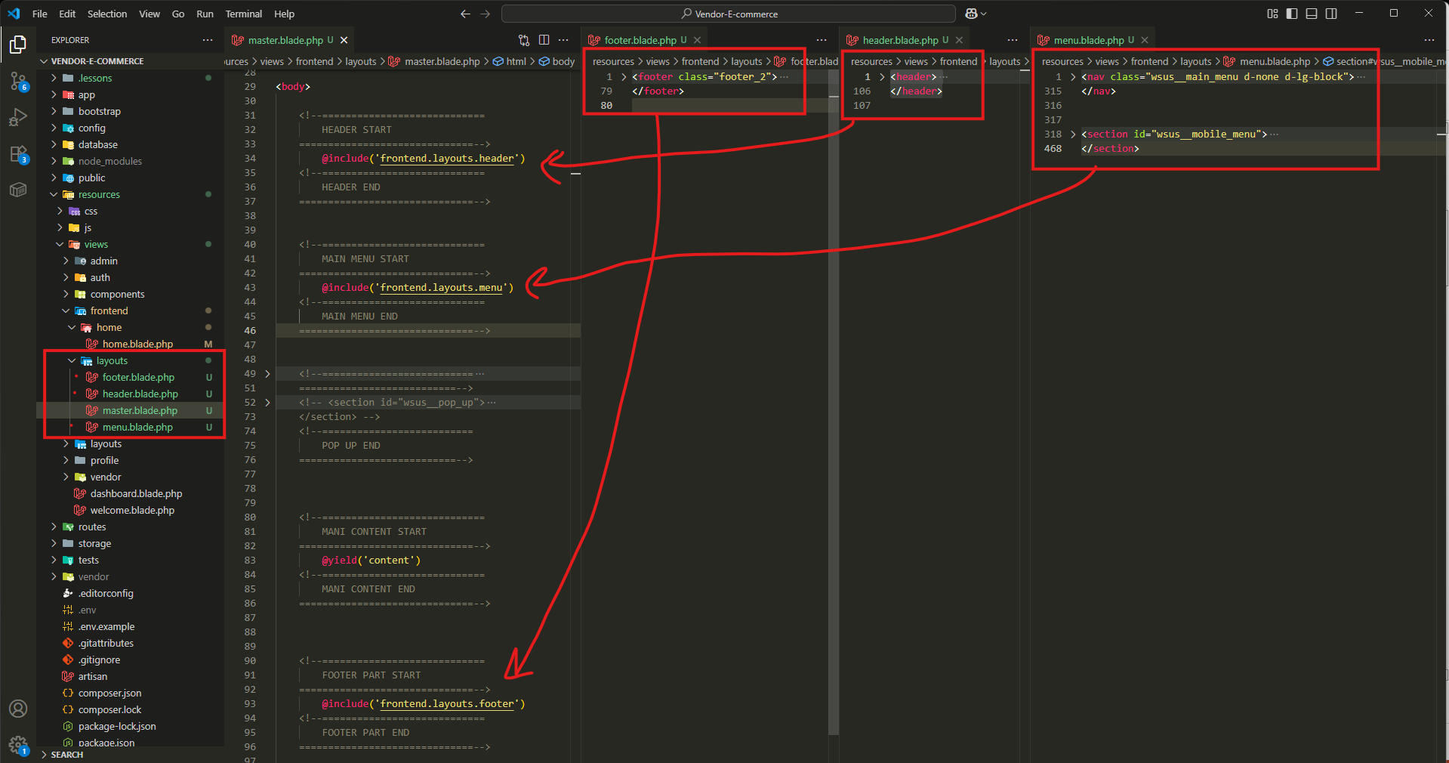
Şablonu hissələrə ayırırıq.

Slide 4
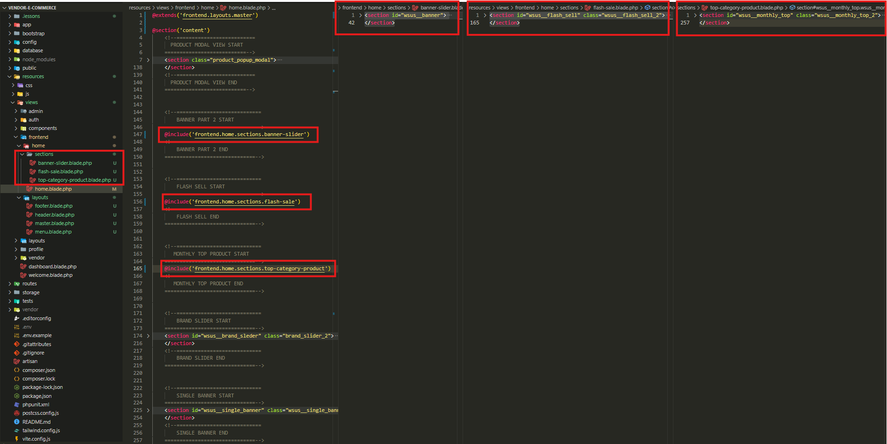
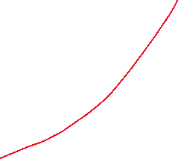
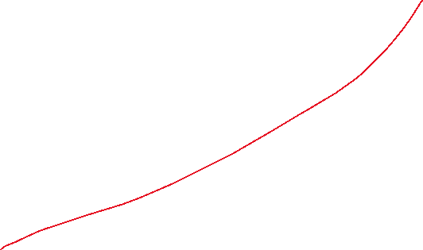

`resources\views\frontend\home\home.blade.php` faylındakı SECTİON -lar üçün isə ayrıca fayl yaradırıq. Ardı var...

Slide 5
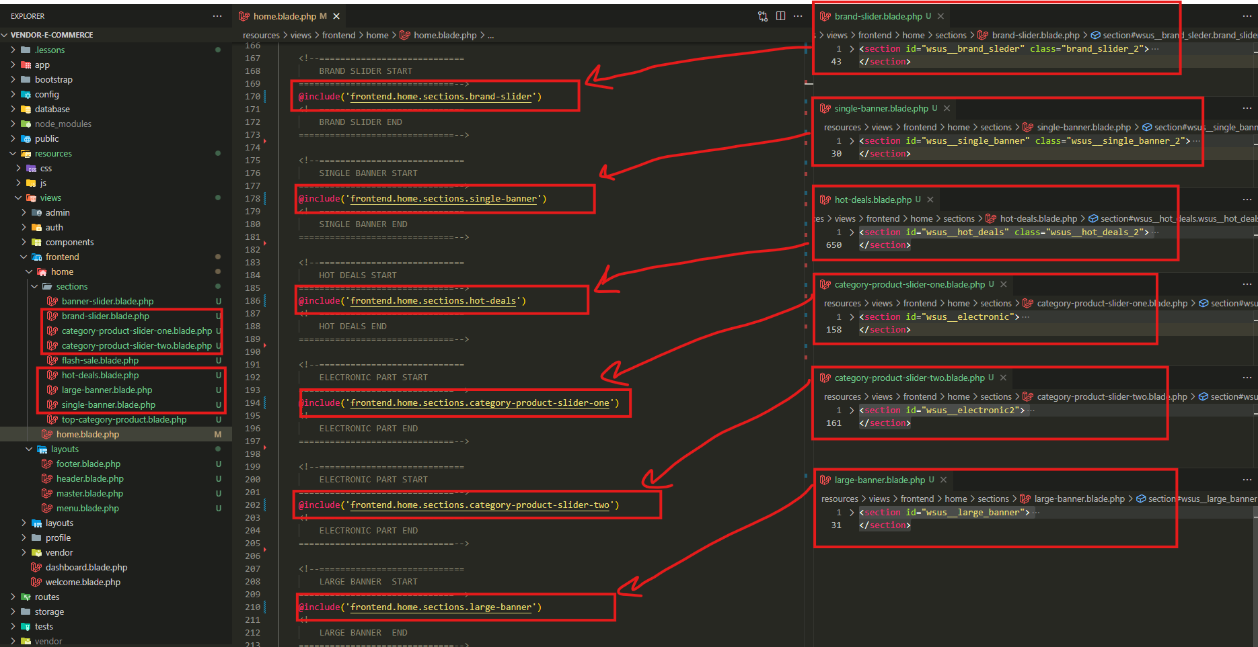
Ardı var...

Slide 6
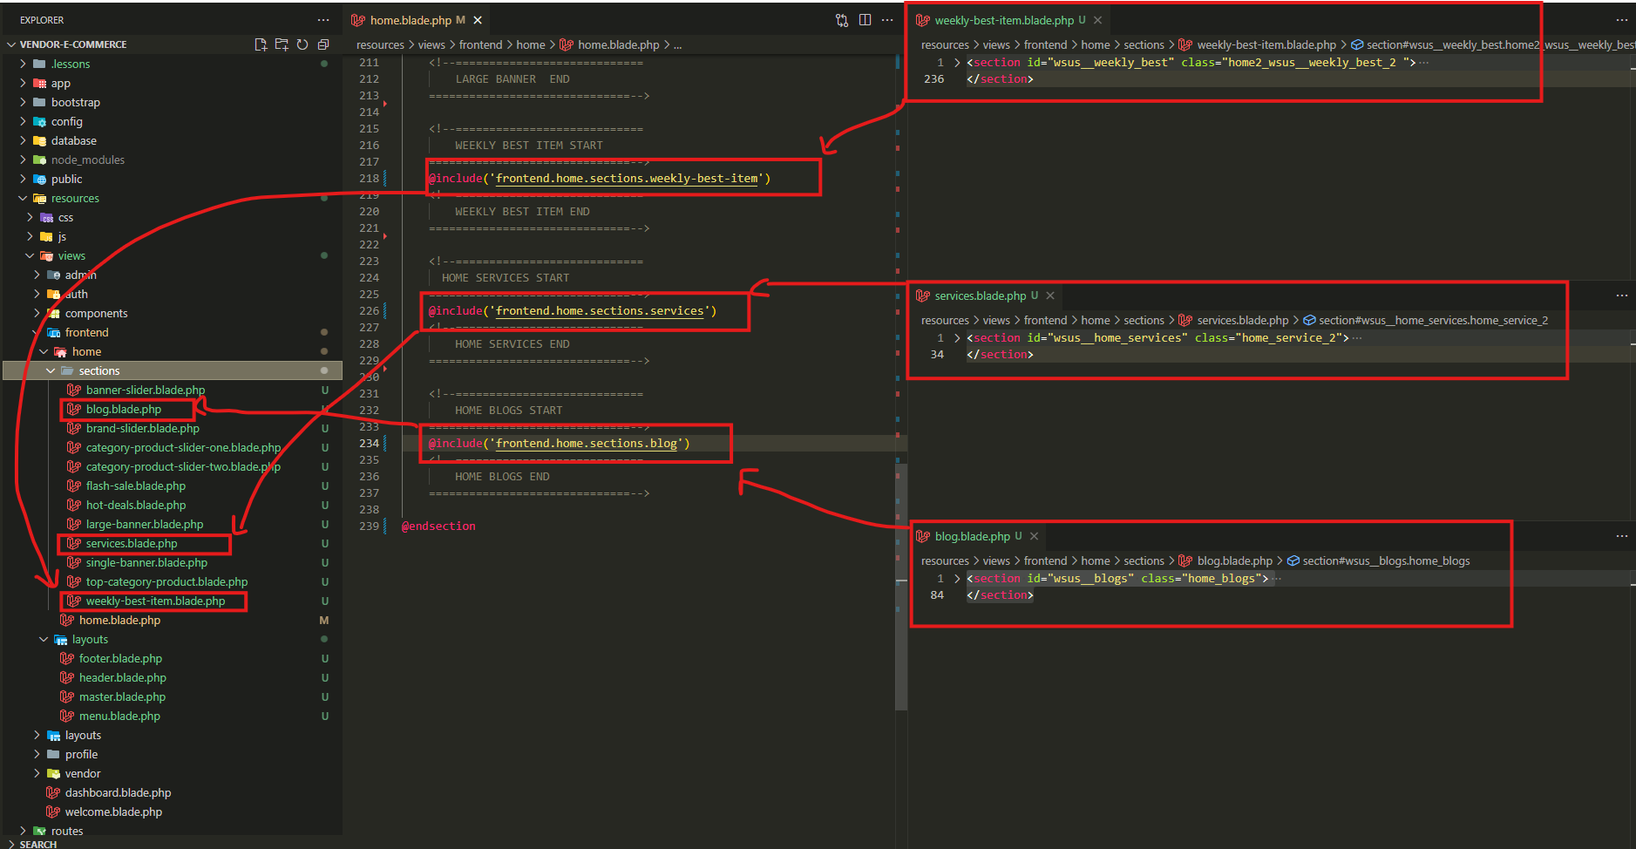
Səhifələrin bölgüsü hələlik bu qədər.

Slide 7
.

Slide 8
.

Slide 9
.

Slide 10
.

Slide 11
.

Slide 12
.

